Slide 1
ИНФОРМАЦИОННАЯ КАМПАНИЯ
БАКТОБЛИС®
Май 2026

Slide 2
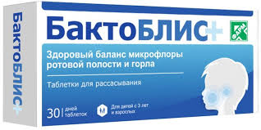
ТЕКУЩИЙ ОТЧЕТ ОБ ИНФОРМАЦИОННОЙ КАМПАНИИ
ПЕРИОД: 01–31 МАЯ 2026
Публикации в соцмедиа | Май | Всего
Отзывы (отзовики, аптеки) на топ-площадках без покупки | 8 | 8
Отзывы с покупкой | 0 | 0
Комментарии на площадках в топ-20 | 20 | 20
Реагирование в открытых обсуждениях | 42 | 42
Мониторинг и реагирование, PPT-отчет | 1 | 1

Slide 3
ИНФОПОЛЕ КАТЕГОРИИ В МАЕ
Категория оральных пробиотиков обсуждается умеренно, в мае бренды суммарно получили 389 упоминаний.
Бактоблис учетом проведения кампании занял 2-е место по объему упоминаний: 108 сообщений и SOV 27,8%. Из них 70 сообщений относятся к кампании, 78 сообщений – органическая часть. Имудон лидирует в категории: 180 сообщений и SOV 46,3%, разрыв с Бактоблисом составляет около 1,7×.
Бактоблис входит в верхнюю группу по охвату: OTS бренда составил 4 571 250, уступает только Имудону с OTS 5 946 019. Благодаря проведению кампании в мае мы заняли прочную позицию в инфополе оральных пробиотиков и значительно опередили конкурентов Отофаг и Исмиген.
Сообщения о брендах, 1–31 мая 2026
Аудитория сообщений OTS, 1–31 мая 2026
Источник: Brand Analytics, 1–31 мая 2026 года. Исключен спам и нерелевантные упоминания.

Slide 4
ИНФОПОЛЕ ОБСУЖДЕНИЙ ПРОБЛЕМЫ
Темы ЛОР-заболеваний, проблем с голосом и горлом активно обсуждаются: в мае найдено 4 320 сообщений.
В рамках кампании мы выходим в обсуждения, где люди уже ищут подходящую проблему. В сообщениях связываем бренд с проблемой, моментом выбора и понятным курсом приема.
Потенциал инфополя позволяет охватывать большую аудиторию. Наиболее сильные точки входа для дальнейшего роста — ушная боль и отит, боль и першение в горле, ангина с температурой. Их стоит совмещать с профилактикой ЛОР-инфекций, местным иммунитетом и простым объяснением, когда продукт уместен.
Количество упоминаний тематик в месяц
Контексты обсуждений брендов категории
■ Носоглотка, аденоиды и ЛОР-осложнения
■ Боль в горле, першение и температура
■ Детские ЛОР-обращения и аденоиды
■ Ларингит, ангина и тонзиллит
■ Консультация врача и выбор лечения
Источник: Brand Analytics, 1–31 мая 2026 года. Исключен спам и нерелевантные упоминания.

Slide 5
ДОЛИ ГОЛОСА БРЕНДОВ В ИНФОПОЛЕ
27,8%
Доля голоса бренда в группе прямых конкурентов составила 27,8%.
При этом без учета репутационной кампании показатель был бы ниже (11,9%); за счет проведения кампании бренд стал более заметен относительно прямых конкурентов.
SOV бренда в инфополе категории в мае
SOV% брендов, 1–31 мая 2026
SOV% с ORM-публикациями и без них, 1–31 мая 2026
Исмиген
33
8,5%
+15,9 п.п.
Отофаг
68
17,5%
Имудон
180
46,3%
Бактоблис
108
27,8%
Источник: Brand Analytics, 1–31 мая 2026 года. Исключен спам и нерелевантные упоминания.

Slide 6
ТОНАЛЬНОСТЬ СООБЩЕНИЙ О БРЕНДАХ КАТЕГОРИИ
Старт 28.05
ВЫВОДЫ ПО АНАЛИЗУ:
Доля позитивных упоминаний в мае у бренда Бактоблис – 64% (69 сообщения). Авторы делятся опытом применения и высоко оценивают результаты от применения препарата, отмечают удобство применения,и общий положительный эффект от использования Бактоблис. Эти сообщения способствуют выбору бренда пациентами среди альтернатив.
Доля негативных упоминаний бренда Бактоблис – 2% (2 сообщения). Весь негатив нейтрализован и отображен отдельным блоком в отчете.
Нейтральные упоминания составили 34% (37 сообщений) - вопросы о способах использования, о назначениях врача, и комментарии в карточках товаров и социальных сетях.
Источник: Brand Analytics, 1–31 мая 2026 года. Исключен спам и нерелевантные упоминания.

Slide 7
ПЛОЩАДКИ ОБСУЖДЕНИЙ
В мае более половины всех обсуждений (64%) составили обсуждения в соцсетях и мессенджерах. По количеству упоминаний лидируют ВКонтакте (112 сообщений, 29%) и Telegram (83 сообщения, 21%). Бренды обсуждают в сообществах на тему здоровья, взаимопомощи, в множестве сообществ матерей. Авторы агентства встраивались в обсуждения и формировали знание о Бактоблис как о наиболее эффективном продукте в данном контексте.
Отзывы составили 26% инфополя – прежде всего это отзывы на Apteka.ru (+37) и Wildberries (+33): суммарно 71% от всех отзывов.
Типы площадок
Топ источников упоминаний
Топ сообществ-источников | Площадка | Сообщения | Аудитория
Фармпоиск | Telegram | 7 | 41 869
ЦАП И кУСЬ Chat | Telegram | 7 | 459
Сергей Малоземов | ВКонтакте | 5 | 194 248
Мамы, Мамочки Мурманска, Детские пособия | ВКонтакте | 4 | 9 967
Записки беременных и мам | ВКонтакте | 4 | 61 605
nastasya.cherry_ | ВКонтакте | 4 | 447 474
Спроси совета | ВКонтакте | 3 | 90 170
Мамы, Мамочки Архангельска, Детские пособ… | ВКонтакте | 3 | 18 522
ГОВОРИТ КАРЕЛИЯ! ( 2022 г - 2026 г ) | ВКонтакте | 3 | 20 407
Источник: Brand Analytics, 1–31 мая 2026 года. Исключен спам и нерелевантные упоминания.

Slide 8
ПОКАЗАТЕЛИ ПОСЕВА СООБЩЕНИЙ
70 комментариев разместили авторы агентства в активных обсуждениях в соцсетях, форумах, чатах и топе выдачи по запросам тематики. В мае наибольший упор в посеве был сделан на сообщества и контент, связанный с обсуждением детских ЛОР-заболеваний, также проблем с голосом и горлом.
Комментарии получили 4 375 859 просмотров.
Площадка | Сообщения | Просмотры
YouTube | 11 | 2 457 960
ВКонтакте | 27 | 1 769 687
Ютека | 2 | 116 010
Telegram | 5 | 17 572
Дзен | 4 | 14 630
Woman.ru | 5 | 0
Mom.life | 5 | 0
Мегаптека | 2 | 0
Medum.ru | 2 | 0
Другие | 7 | 0
Источник: проектная таблица ORM, лист «Май», 01–31 мая 2026 года.

Slide 9
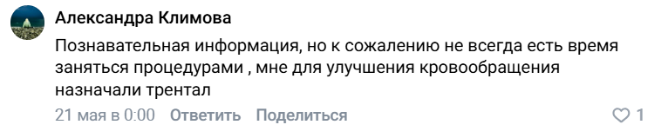
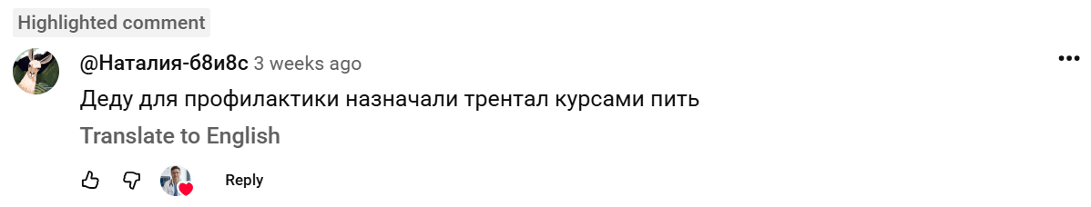
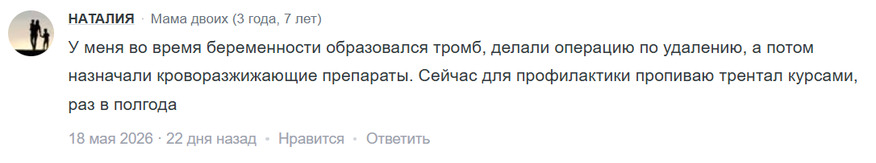
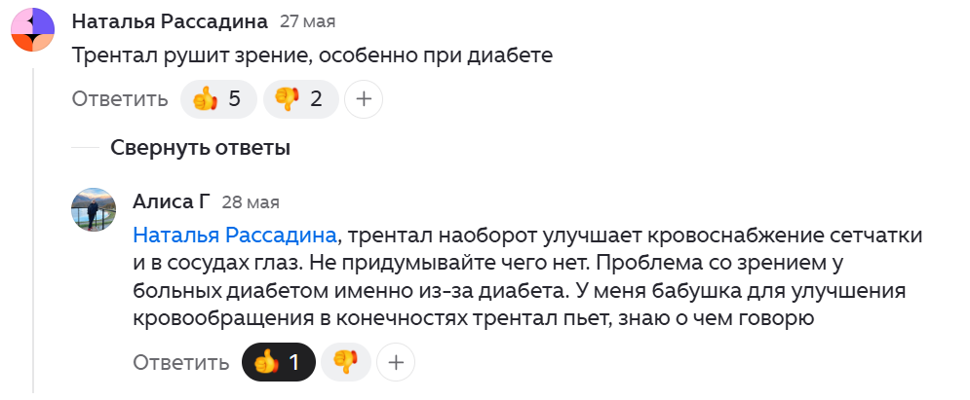
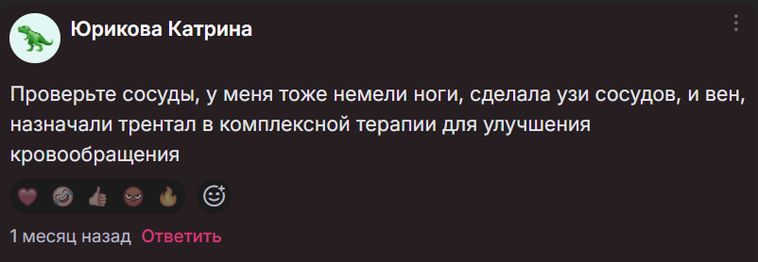
ПРИМЕРЫ СООБЩЕНИЙ О БРЕНДЕ
В мае опубликовали 62 комментария о бренде Бактоблис в обсуждениях, социальных сетях и сайтах в топе выдачи. В комментариях авторы делились успешным опытом применения Бакстоблис в разных сценариях использования продукта.

Slide 10
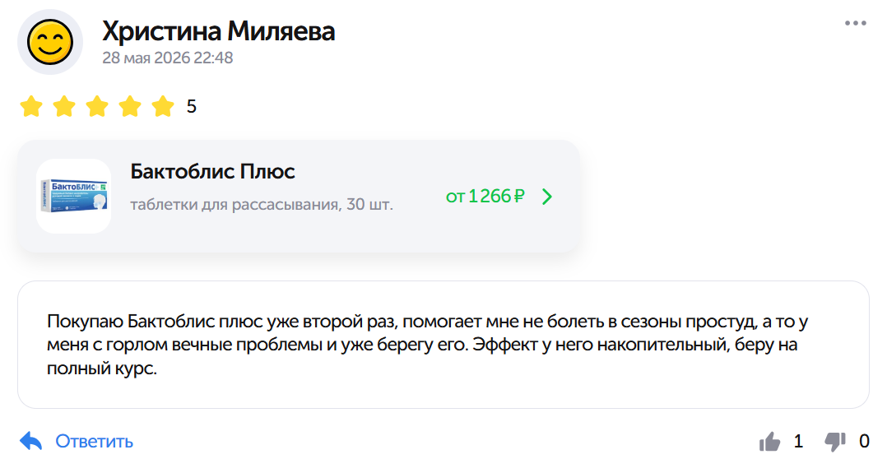
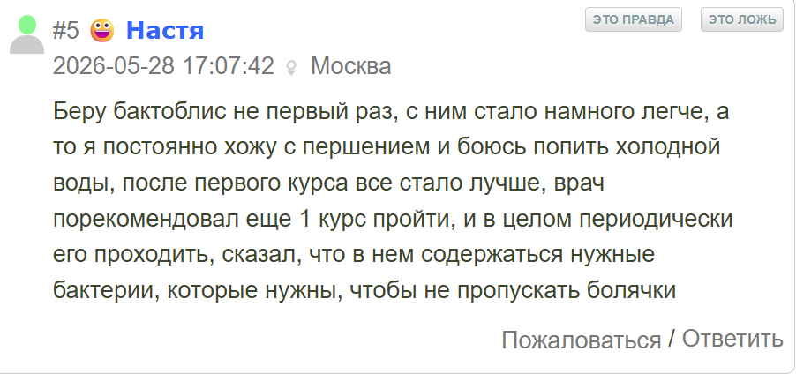
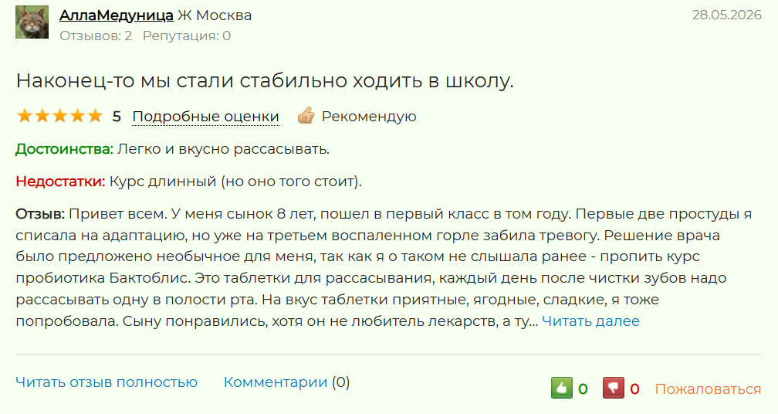
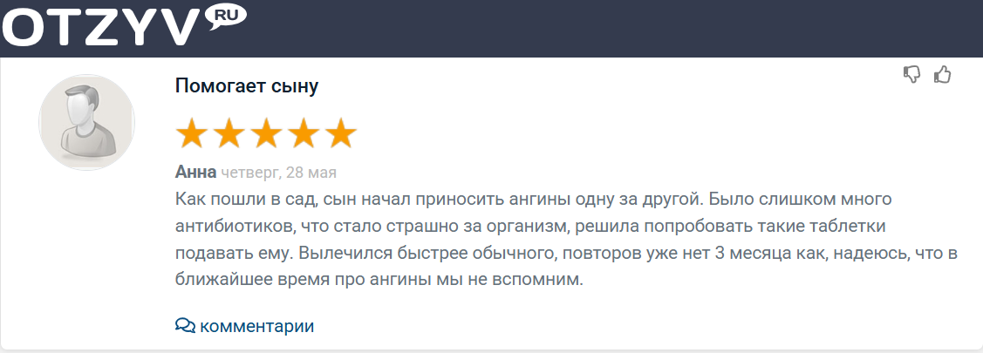
ПУБЛИКАЦИИ В ИНТЕРНЕТ-АПТЕКАХ И НА ОТЗОВИКАХ
В мае опубликовали 8 отзывов в крупных интернет-аптеках и на отзовиках. В отзывах авторы описывали эффективность Бактоблис в разных контекстах применения.

Slide 11
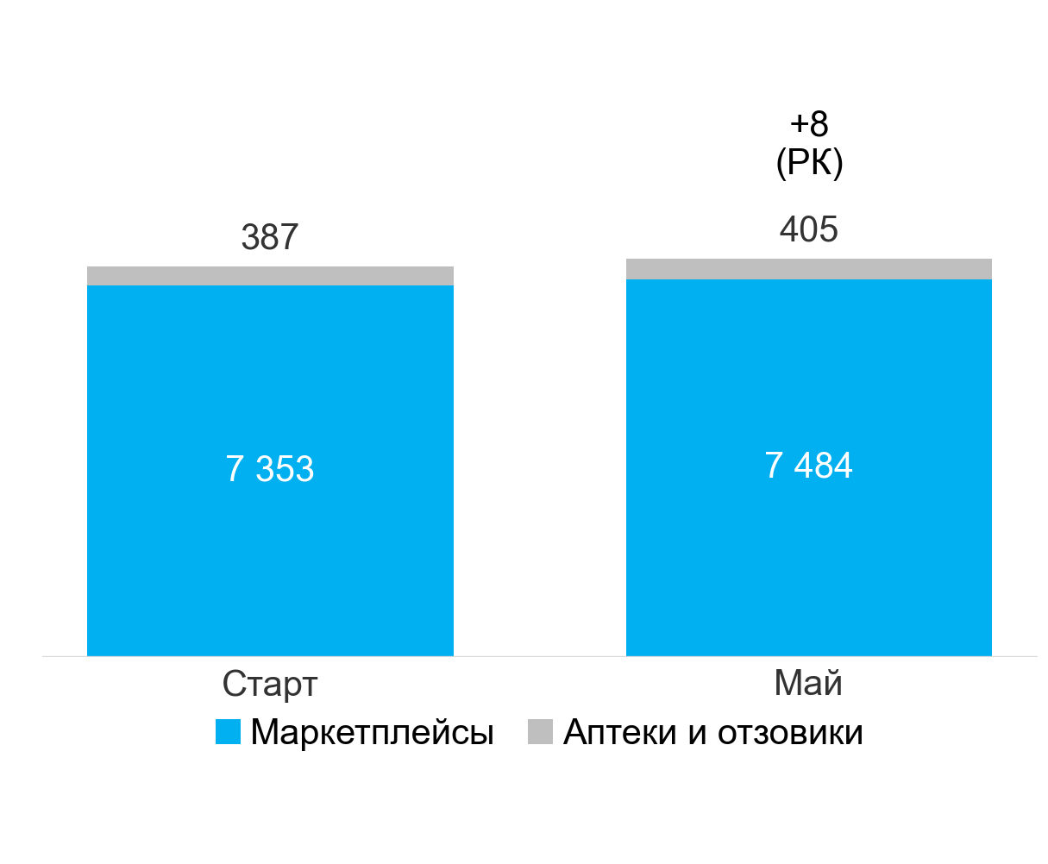
4,8
СРЕДНЯЯ ОЦЕНКА
Май
7 740 → 7 889
ОТЗЫВЫ БЫЛО / СТАЛО
+149
8
РАЗМЕЩЕНО АГЕНТСТВОМ
Мегаптека, medum.ru и др.
РЕЙТИНГИ БАКТОБЛИС В ОТЗЫВАХ
По итогам мая в выдаче Яндекса и Google сохраняется положительная репутация бренда - доля позитивных карточек с отзывами о Бактоблис составляет 84%; площадки без отзывов – отзовики и аптеки (работа по ним не ведется). Средний рейтинг в карточках бренда по итогам мая 4,8 балла.
В мае опубликовано 8 отзывов в е-ком аптеках и на отзовиках: Uteka, Megapteka, Medum.ru и других.
Количество отзывов на сайтах в топ-20 по запросам бренда на конец мая составило 7889 (+149 к началу мая), наибольший прирост н Ozon (+115).
Тональность площадок с отзывами
Площадки публикации отзывов
Количество отзывов на сайтах в топ-20 по запросам бренда
www.megapteka.ru +2
medum.ru +2
ru.otzyv.com +1
vseotzyvy.ru +1
med-otzyv.ru +1
www.uteka.ru +1
Источник: проектная таблица ORM, лист «Рейтинги».

Slide 12
ВЫВОДЫ
108
УПОМИНАНИЙ
93,6%
ИНДЕКС ЛОЯЛЬНОСТИ
34 позитивных упоминания на 1 негативное
11,9%
SOV БЕЗ КАМПАНИИ
38 упоминаний
27,8%
SOV С КАМПАНИЕЙ
108 упоминаний
+184%
ПРИРОСТ ИНФОПОЛЯ
за счет кампании
Бактоблис вышел на уверенное второе место в группе прямых конкурентов. Доля голоса бренда SOV в мае составила 27,8%, что на 15,9 п.п. выше органического уровня без учета кампании. Имудон лидирует в категории: 180 сообщений и SOV 46,3%, разрыв с Бактоблисом составляет 1,7×.
64% упоминаний в категории составляют обсуждения в соцсетях и мессенджерах, еще 25% - отзывы (в первую очередь Wildberries). В мае наибольший упор в посеве был сделан на сообщества и контент, связанный с обсуждением детских ЛОР-заболеваний, также проблем с голосом и горлом.
Тональность сообщений о бренде преимущественно позитивная (64%, 69 сообщений). 2 негативных сообщения нейтрализованы и отображены отдельным блоком в отчете. Пользователи отмечают удобство применения,и общий положительный эффект от использования Бактоблис.
Авторы агентства активно участвуют в пользовательских обсуждениях, поддерживают репутацию бренда Бактоблис и формируют знание о продукте в пользовательских контекстах. В мае опубликовано 62 комментария в обсуждениях в социальных сетях, чатах, на форумах, в комментариях к статьям и видео, а также 8 отзывов на отзывных площадках и маркетплейсах. Материалы получили 4 375 859 просмотров.
Рекомендуем продолжать кампанию в обсуждениях симптоматики в тематических сообществах по теме здоровья / детей / взаимопомощи. Формировать знание о продукте как наиболее эффективном вспомогательном средстве по ряду медицинских проблем (ЛОР-заболевания детей и взрослых, проблемы с голосом и горлом, запах полости рта...).

